Slide 1
Fizyczne Podstawy Teledetekcji
Wykład 1
Krzysztof Markowicz
Instytut Geofizyki
Uniwersytet Warszawski
kmark@igf.fuw.edu.pl

Slide 2
Uwagi ogólne
Wykład i ćwiczenia dla Wydziału Geografii, studia II stopnia Specjalność: Geoinformatyka
Specjalizacja: Teledetekcja
Egzamin: pisemnym
Termin: wtorek 14:00-15:45, sala B4.57
Konsultacje wtorek bezpośrednio po wykładzie pok. B4.47

Slide 3
Plan wykładu
Wprowadzenie do teledetekcji środowiskowej. Zagadnienie odwrotne. Teledetekcja pasywna i aktywna.
Podstawy fizyczne promieniowania elektromagnetycznego, promieniowanie ciała doskonale czarnego, podstawowe wielkości opisujące promieniowanie.
Oddziaływanie promieniowania z materią. Absorpcja promieniowana przez gazy atmosferyczne oraz rozpraszanie promieniowania przez chmury oraz aerozole. Odbicie promieniowania od powierzchni Ziemi.
Transfer promieniowania w atmosferze.

Slide 4
Fizyka detektorów promieniowania elektromagnetycznego.
Satelitarne systemy pomiarowe, rodzaje orbit, tryby skanowania powierzchni Ziemi.
Kolor oceanu, wyznaczanie albeda powierzchni oceanu. Wyznaczanie koncentracji chlorofilu w wodzie. Pojęcie poprawki atmosferycznej. Algorytmy teledetekcyjne stosowane dla przyrządów SeaWIFS i MODIS
Teledetekcja obszarów lądowych, zmienność spektralna współczynnika odbicia w zależności od pokrycia terenu, indeks NDVI.
Wyznaczanie temperatury powierzchni oceanów SST

Slide 5
Wykorzystanie radaru do pomiarów poziomu oceanów (projekt Topex/Posejdon). Omówienie pierwszego radaru meteorologicznego na orbicie (TREM).
Wykorzystanie systemu GPS do pomiarów zawartości pary wodnej w atmosferze.
Teledetekcja ozonu stratosferycznego.
Przegląd satelitów środowiskowych.
Techniki pomiarowe oraz algorytmy satelitarne stosowane do wyznaczania własności optycznych aerozoli na podstawie pomiarów przyrządami MODIS, AVHRR i MISR.
Wykorzystanie metod teledetekcyjnych do wyznaczania koncentracji gazów śladowych (metoda LIMB) oraz profili pionowych temperatury powietrza.
Badania teledetekcyjne chmur.

Slide 6
Literatura
Materiały przygotowane przez wykładowcę
http://www.igf.fuw.edu.pl/~kmark/stacja/wyklady/FizycznePodstawyTeledetekcji/
G. L. Stephens, Remote Sensing of the Lower Atmosphere. An Introduction.
G. W. Petty, A First Course in Atmospheric Radiation.
W.G.Rees "Physical principles of Remote Sensing" University Press, Cambridge
P.N.Slater "Remote Sensing-optics and optical systems” Addison-Weslay Publishing Company

Slide 7
Plan ćwiczeń
Promieniowania ciała doskonale czarnego -zadania
Transfer promieniowania w atmosferze - zadania
Bierne przyrządy teledetekcyjne
Aktywne przyrządy teledetekcyjne
Kalibracja przyrządów.
Model transferu promieniowania
Wyznaczanie korekcji atmosferycznej
Pozyskiwanie informacji do korekcji atmosferycznej

Slide 8
Teledetekcja
TELE ( gr. Tele = daleko)
-działający, osiągany z dużej odległości
-DETKCJA (łac. Detectio) -wykrywanie dowolnych sygnałów, w tym przypadku promieniowania elektromagnetycznego
TELE + DETECTIO = TELEDETEKCJA

Slide 9
TELEDETEKCJA ŚRODOWISKA
to badanie obiektów, zjawisk i procesów zachodzących na powierzchni Ziemi pod jej powierzchnią i w atmosferze,
za pomocą rejestracji promieniowania elektromagnetycznego, analizy zarejestrowanych danych w celu uzyskania informacji, które po interpretacji tworzą wiedzę o badanych obiektach i zjawiskach.
Teledetekcja środowiska zajmuje się zarówno poszczególnymi komponentami środowiska jak i jego całością (strukturą), a także zjawiskami zachodzącymi w środowisku i jego strukturalnych częściach.
W swoich badaniach posługuje się rożnymi metodami wypracowanymi w trakcie jej rozwoju jak też metodami zaczerpniętymi z różnych dziedzin wiedzy i przystosowanymi do potrzeb badań teledetekcyjnych.

Slide 10
Rozwój satelitarnych badań atmosfery i oceanów
1959 satelita Exporer 7 do badania budżetu energetycznego Ziemia-Atmosfera
1960 TIROS I – pierwszy satelita meteorologiczny wykonujący fotografie chmur
1969 NIMBUS III – zaopatrzony w dwa spektrometry IRIS działające w dalekiej podczerwieni do wyznaczania profilu pionowych temperatury powietrza, pary wodnej, ozonu oraz w przyrząd do pomiary promieniowania UV. Służył on do wyznaczania całkowitej zawartości ozonu w pionowej kolumnie powietrza.
1972 NIMBUS V – zastosowano pierwsze detektory mikrofalowe do wyznaczania temperatury atmosfery oraz całkowitej zawartości pary wodnej.
1974 SMSI – pierwszy satelita geostacjonarny używany do fotografowania chmur nad półkulą północną, jego następcy to GOES
1977 METEOSAT I – satelita Europejskiej Agencji Przestrzeni Kosmicznej początkujący serie METEOSATÓW

Slide 11
Wprowadzenie do pomiarów teledetekcyjnych
METODY TELEDETEKCYJNE są metodami zdalnym w przeciwieństwie do pomiarów typu in-situ, które wykonywane są w danym miejscu. Ich ogromną zaletą jest duży zasięg prowadzonych obserwacji jednak interpretacja sygnałów pomiarowych jest znacznie bardziej skomplikowana i wymaga często stosowania metod odwrotnych. Metody te wymagają użycia teorii transferu promieniowania elektromagnetycznego w atmosferze (czasami również w oceanie) a w szczególności teorii rozpraszania oraz absorpcji.
Z całego widma promieniowania analizowane są takie przedziały spektralne, w których promieniowanie elektromagnetyczne oddziaływuje z materią (molekuły powietrza, aerozol, chmury, powierzchnia ziemi). W ogólności sygnał S odbierany przez detektor może być zapisany w postaci:

Slide 12
S=F(T),
gdzie, T jest badanym obiektem, F reprezentuje zaś pewną funkcję.
Funkcja ta opisuje procesy radiacyjne w ośrodku i jest najczęściej funkcją nieliniową. Funkcja odwrotna F⁻¹ opisuje nam badany obiekt, ze względu na relację:
T=F⁻¹(S).
W większości przypadków, z jakimi mamy do czynienia w teledetekcji funkcji odwrotnej F⁻¹ nie możemy wyznaczyć. W takim przypadku poszukujemy pewnych parametrów naszego „targetu”, które najlepiej odpowiadają zmierzonemu sygnałowi.
problem bezpośredni
S=F(T)
Target
(T)
Signal
(S)
T=F⁻¹(S)
problem odwrotny

Slide 13
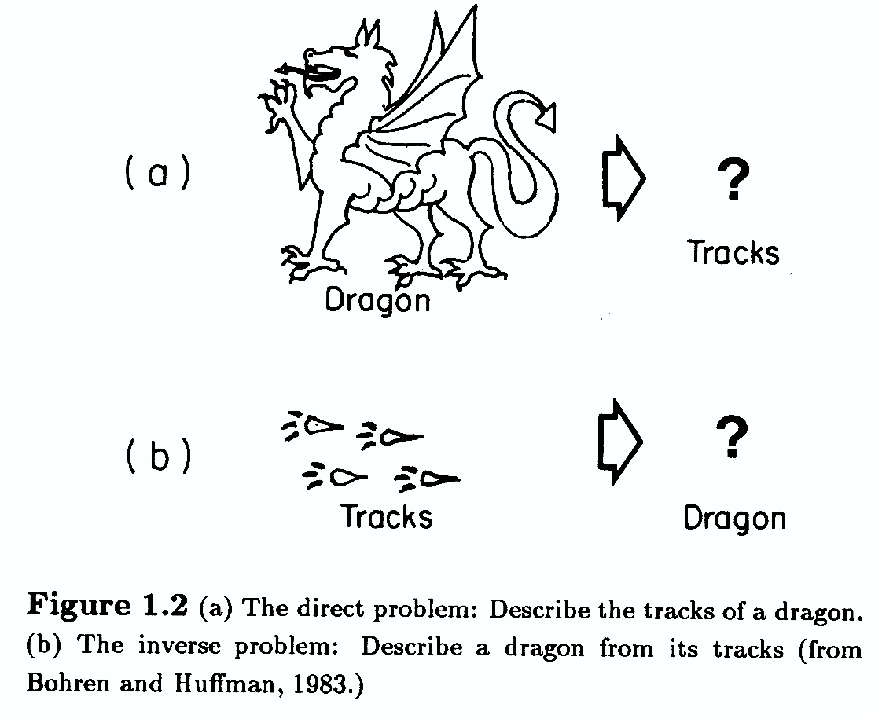


Slide 14
Przykład cd.
Problem bezpośredni na podstawie wiedzy na temat wagi, wysokości, wieku, wielkości kończyn smoka wyznaczamy kształt śladów jakie zostawia na piasku, śniegu itd.
Problem odwrotny – na podstawie śladów staramy się wywnioskować jakie zwierze je pozostawiło, ile miało lat, ile ważyło itd. Zadanie to jest znacznie trudniejsze do rozwiązania. Niejednokrotnie udzielenie odpowiedzi na pewne pytanie jest w ogólne niemożliwe np. jaki kolor sierści miało to zwierze?

Slide 15
W rzeczywistości problem jest jeszcze bardziej skomplikowany. Wyobraźmy sobie, że „pozostawione ślady” zasypuje wiatr. Taką rolę w teledetekcji powierzchni Ziemi odgrywa atmosfera czy też powierzchnia Ziemi w teledetekcji parametrów atmosferycznych.
W tym przypadku pewnym ułatwieniem są dodatkowe informacje np. pozostawiony włos z sierści smoka czy pomiary w różnych długościach fali w przypadku teledetekcji środowiskowej.

Slide 16
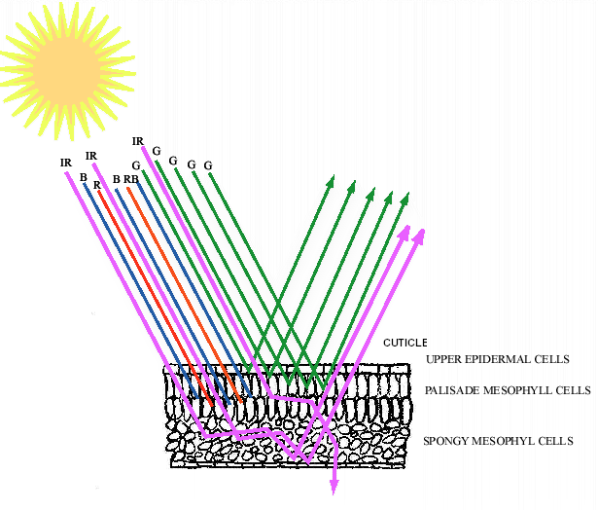
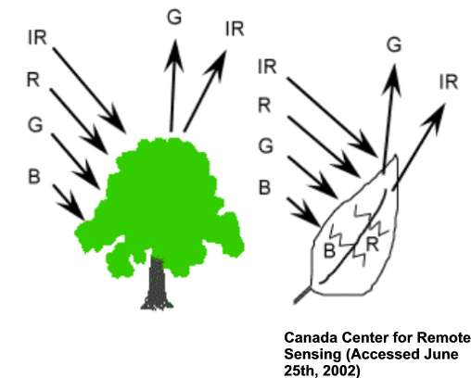
Przykład – dlaczego liście widzimy jako zielone?
Liście na drzewach są zielone gdyż z całego widma promieniowania które pada na liść tylko promieniowanie odpowiadające barwie zielonej jest rozpraszane i dociera do oka reszta zaś jest absorbowana przez liść (widmo niebieskie oraz widmo czerwone oraz promieniowanie podczerwone)

Slide 17
Podstawowym problemem, jaki napotykamy w metodach odwrotnych jest brak jednoznacznego rozwiązania.
Wynika to z faktu, iż nasz problem jest najczęściej problemem niedookreślonym ze względu na większą liczbę parametrów które chcemy wyznaczać w stosunku do liczny niezależnych obserwacji.
Np. w przypadku wyznaczania profilu temperatury w atmosferze zazwyczaj mamy pomiary w kilkunastu czy w kilkudziesięciu kanałach spektralnych, zaś naszą niewiadomą jest funkcja ciągła. Dlatego temperaturę powietrza wyznacza się tylko dla kilku lub kilkunastu warstw powietrza.
W innym przypadku gdy chcemy wyznaczyć zawartość chlorofilu w wodzie morskiej kluczową rolę odgrywa atmosfera gdyż na sygnał docierający do satelity wpływ od chlorofilu jest na poziomie kilku procent. Bez odjęcia czynnika atmosferycznego koncentracji chlorofilu nie można wyznaczyć. Własności optyczne atmosfery zmieniają się istotnie i stanową kolejne niewiadome w zadaniu.

Slide 18
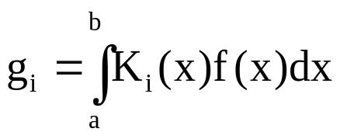
Poza niejednoznacznością pojawia się problem stabilności rozwiązania oraz problem uzyskania tego rozwiązania.
Niestabilności rozwiązania mogą pojawia się np. ze względu na błędy obserwacyjne lub błędne założenia poczynione na temat własności fizycznych badanego ośrodka.
W wielu metodach teledetekcyjnych problem odwrotny sprowadza się do równania Fredholma pierwszego rodzaju
gdzie funkcja f(x) może opisywać np. profil pionowy temperatury atmosfery, K(x) jest jądrem (zależnym od fizyki problemu), zaś g_{i} wartościami promieniowania w „i” kanałach spektralnych.

Slide 19
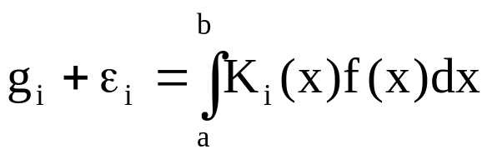
Jeśli uwzględnić niedokładności pomiarowe równania Fredholma sprowadza się ono do równania
gdzie błędy ε_{i} mogą powodować znacznie zmiany profilu funkcji f(x). Czułość rozwiązania na błędy pomiarowe jest rzeczą bardzo niepożądana. Można ją jednak minimalizować poprzez odpowiedni dobór obszaru spektralnego dla którego wykonujemy pomiary promieniowania. Ponadto poprzez założenia a priori dotyczące własności optycznych atmosfery, powierzchni Ziemi itd..

Slide 20
Teledetekcja aktywna
Wykorzystuje się w niej sztuczne źródła promieniowania elektromagnetycznego, takiej jak lasery, radary. Emitują one fale o określonej długości, zaś detektory rejestrują promieniowanie rozproszone, odbite wstecznie.
Ostatni rozwój technik lidarowych i radarowych bazuje na metodach różnicowych czy depolaryzacyjnych pozwalających detekcje pary wodnej, aerozoli, gazów śladowych czy parametrów mikrofizycznych chmur.

Slide 21
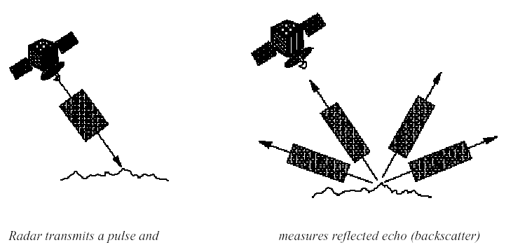

Slide 22
Teledetekcja pasywna
Używa naturalnych źródeł promieniowanie elektromagnetycznego takich jak Słońce, powierzchnia ziemi i czy atmosfera.
W badaniach atmosfery wykorzystuje się szerokie widmo promieniowania począwszy od UV przez promieniowanie widzialne, podczerwone po mikrofale.
Pasywna teledetekcja dostarcza informacji o temperaturze powierzchni ziemi, atmosfery, profilach pionowych koncentracji składników atmosferycznych ponadto jest wykorzystywana do pomiaru bilansu energetycznego na górnej granicy atmosfery.

Slide 23
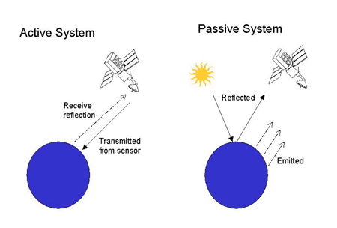

Slide 24
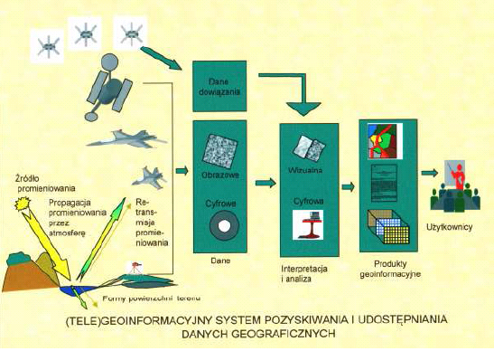

Slide 25
Ogólny algorytm „odzyskiwania” wielkości atmosferycznych
obserwacje satelitarne
wyznaczane wielkości
walidacja
kalibracja
metody odwrotne w oparciu o modele transferu radiacyjnego
czytanie formatu danych
informacje klimatyczne
wybór pikseli chmurowych lub czystych
dowiązanie geolokacji

